Slide 1

Chi siamo

Slide 2




Flussi di cassa
Riconciliazione bancaria
Incassi
Pagamenti
Leader in ambito Tesoreria
      Proponiamo soluzioni più evolute in ambito di:
      Gestione documentale,
      Fatturazione
      Microtesoreria e analisi finanziaria

Slide 3
















Alcune referenze

Slide 4

Come si colloca la Tesoreria?
Contabilità
Generale
Home
Banking

Slide 5




Collegamento contabilità – Home banking
Movimenti bancari riconciliati
Azienda
Banca
Movimenti di iniziativa bancaria

Slide 6


Cosa fa Cash Flow?
01
02
Riconciliazione bancaria
Pianificazione Finanziaria
e Controllo
Associa automaticamente
Fattura - Movimento bancario
e restituisce prima nota
Visione prospettiche delle Finanze Aziendali

Slide 7


A chi serve?
Aziende PMI
Commercialisti
Riconciliazione bancaria
Pianificazione Finanziaria
e Controllo
Riconciliazione bancaria
Pianificazione Finanziaria
e Controllo

Slide 8
Cos’è la Riconciliazione bancaria?
La riconciliazione bancaria associa le registrazioni contabili dei pagamenti ai movimenti riportati sull'estratto conto, restituendo una prima nota importabile nel gestionale dell’azienda o dello studio commercialista.

Slide 9

Come funziona la Riconciliazione bancaria?
Scadenzario
Incasssi e pagamenti
Agenzie delle Entrate
Connettore Fintech
Download AUTOMATICO delle Fatture Elettroniche dal Portale Agenzia Entrate (SDI) con lettura scadenze fatture e creazione automatica scadenziario
Saldi e movimenti live
Aggregatore Multibanca dei conti/carte di credito con
Download AUTOMATICO degli Estratti conto tramite protocollo PSD2
AI
Creazione
Prima NOTA riconciliata
e
Scadenzario
Tracciato esportazione Prima Nota Riconciliata per Gestionali contabili:
A) Web service per ERP Aziendale
B) Csv; xml; Excel per principali SW per Studi Commercialisti

Slide 10


Come funziona la Riconciliazione bancaria?
Scadenzario
Fatture passive
Fatture attive
Schedulatore
Credenziali Agenzia Entrate

Slide 11
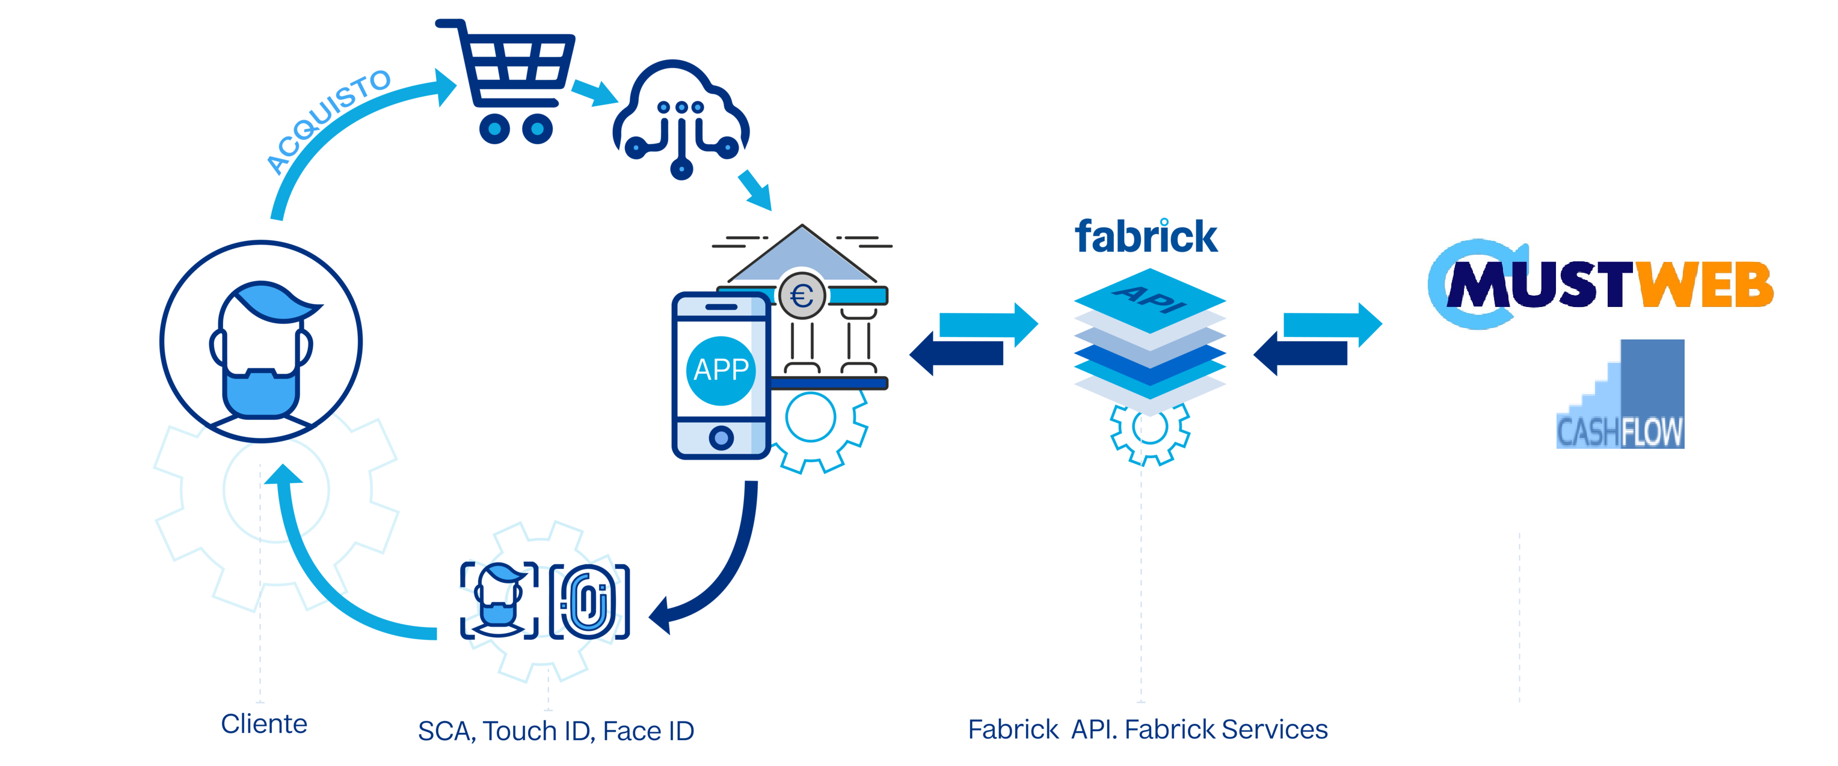
Come funziona la Riconciliazione bancaria?
Incassi e pagamenti
Cliente

Slide 12
Benefici della Riconciliazione bancaria
Aziende
Cash Flow
Commercialisti
Incredibile velocità di riconciliazione contabile (rapporto 1h/1min)
Incredibile velocità di riconciliazione contabile (rapporto 1h/1min) su molti clienti.
Totale riduzione degli errori di contabilizzazione e riconciliazione
Totale riduzione degli errori di contabilizzazione e riconciliazione.
Collaborazione semplice e pro-attiva tra studio e cliente con piattaforma cloud
Nuovi servizi innovativi e ad alto valore aggiunto per lo studio ; solleciti di pagamento e lista fatture in scadenza.
Elaborazione collaborativa Cloud in TOTALE INDIPENDENZA DAL SOFTWARE gestionale dell’Azienda o del Commercialista

Slide 13
Cos’è la Pianificazione Finanziaria?
La pianificazione si basa sull'analisi dei flussi di cassa: entrate e uscite nell'arco di un certo periodo (settimana, mese, semestre, anno).
Grazie ad essa, è possible avere una situazione prospettica della liquidità per determinare il momento migliore per investire; per calcolare quanto destinare all'ammortamento di un prestito, o quanto accantonare per sostenere le spese future.

Slide 14

Come funziona Pianificazione Finanziaria?
Scadenziario riconciliato con estratti conto
Costi Fissi
Prossime entrate
Qualsiasi voce di spesa fissa:
Costi del personale;
Affitti, leasing, finanziamenti,
compensi soci.
Budget finanziario:
Inserimento del Budget mensilizzato e sua trasformazione in finanziario con previsione temporale incassi.
Mutui
Affitti
Dipendenti
Ordini
Clienti
Visione della liquidità futura e
Calcolo DSCR prospettico che assoleve obblighi (Crisi d’impresa)

Slide 15



Benefici Pianificazione Finanziaria
Aziende
Cash Flow
Commercialisti
Visione sulle Entrate / Uscite nei mesi futuri
Visione sulle Entrate / Uscite nei 12 mesi
Codice della crisi d’impresa: calcolo del DSCR «reale prospettico»
Codice della crisi di impresa: calcolo del DSCR «reale prospettico»
Monitoraggio saldi banche
Assolve nuova normativa EBA 2021 su scoperto di conto !!
Offre opportunità di consulenza continuativa in tema di budget e pianificazione finanziaria
Azzeramento del rischio di esposizione alla centrale rischi
Notes:
Cosa prevedono le nuove norme dell’EBA - European Bank Autority
La nuova definizione di default prevista dal Regolamento europeo relativo ai «requisiti prudenziali per gli enti creditizi e le imprese di investimento» (articolo 178 del Reg. UE n. 575/2013) riguarda il modo in cui «gli enti creditizi e le imprese di investimento», e quindi anche le banche, valutano i loro clienti «a titolo prudenziale» Il regolamento di EBA stabilisce i criteri secondo cui un debito da parte del cliente della banca, e quindi anche uno “scoperto” sul conto corrente, può essere valutato come un credito non recuperabile e quindi il cliente definito come in default. Nel concreto, la norma stabilisce che il debitore sia considerato in default se in arretrato da oltre 90 giorni

Slide 16
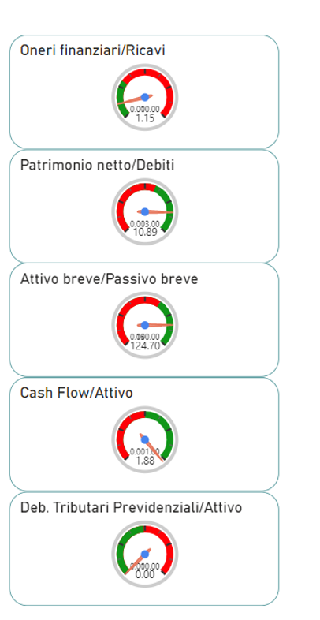
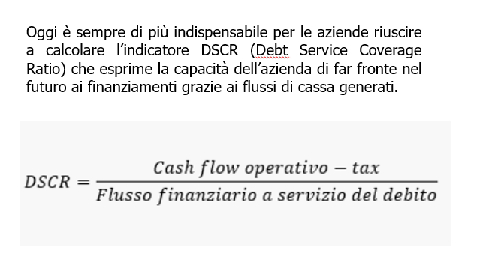
Approfondimento DSCR
Il 14 Febbraio 2019 è stato pubblicato nella Gazzetta Ufficiale il nuovo codice della crisi d’impresa e dell’insolvenza 2019 (D.L. n. 14 del 12 gennaio 2019).
DSCR PROSPETTICO
Indici Crisi d’impresa alternativi
Dati RETROATTIVI
Commercialisti
Attraverso i numeri di BILANCIO
Le Banche chiedono questo indice, che rappresenta la reale capacità di restituzione del debito.

